Slide 1
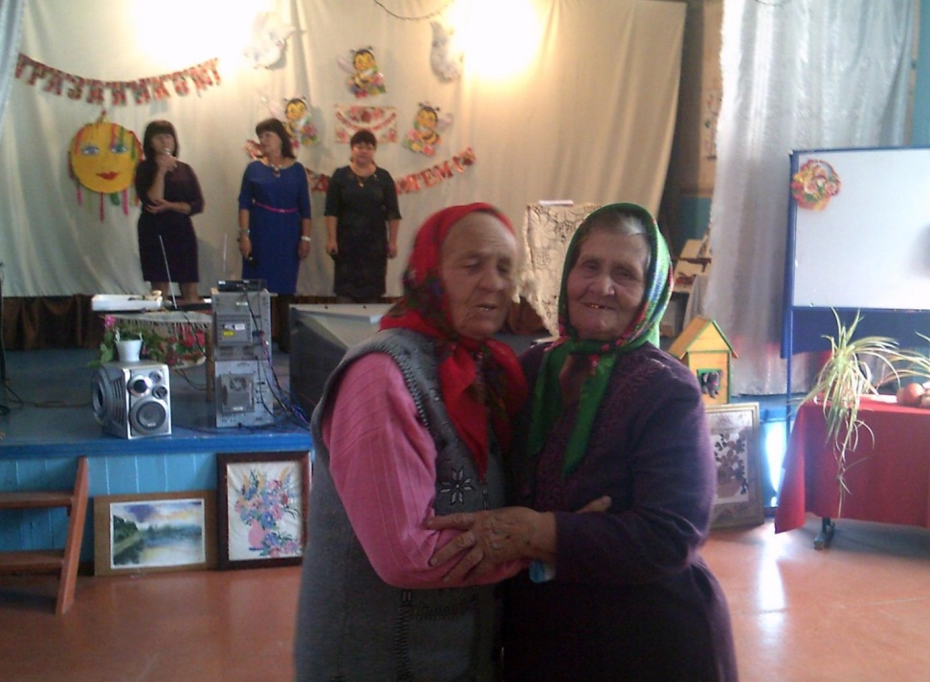
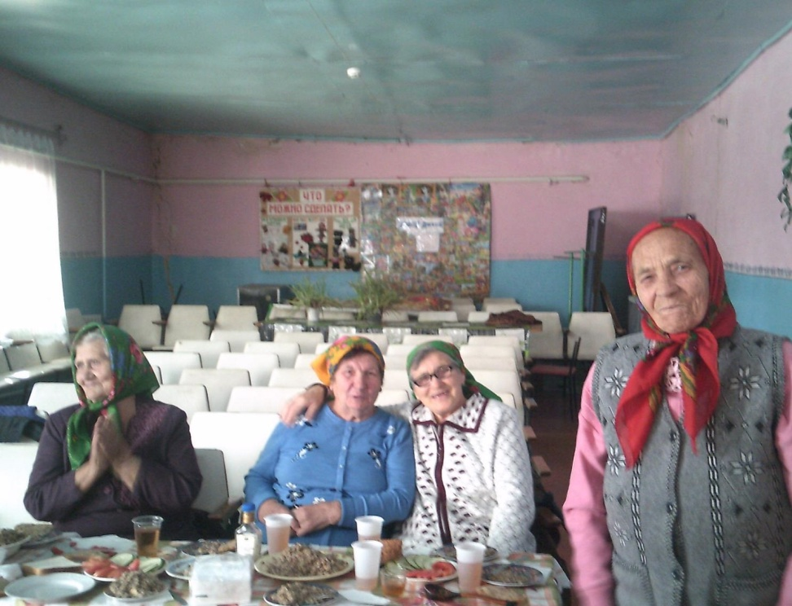
День пожилого человека МБУ «ЦСО» Тарасовского района
( ОСО Е-Степановское)

Slide 2
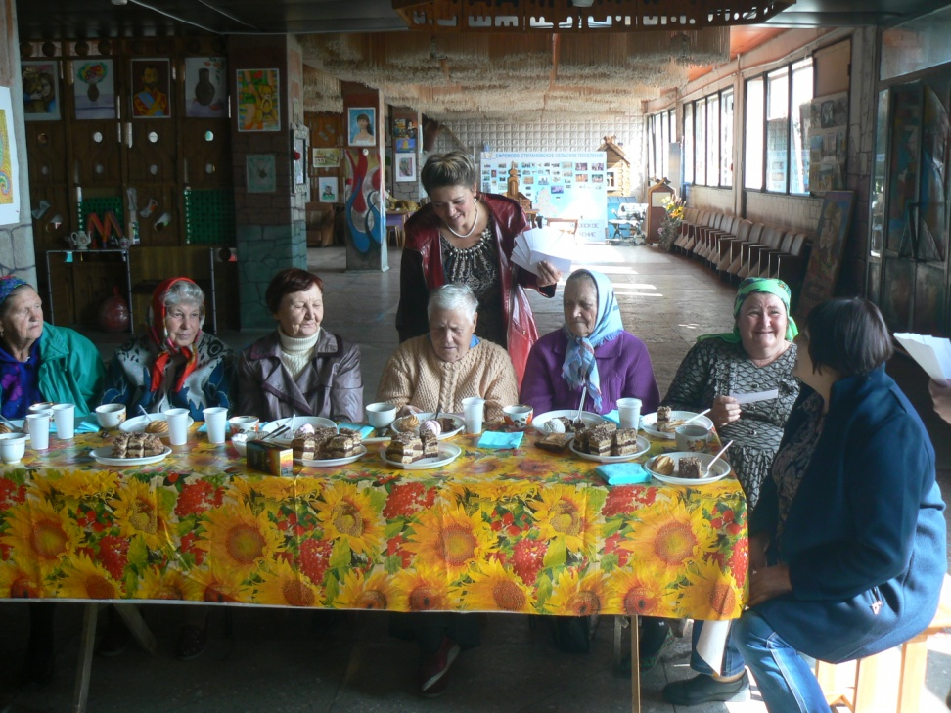
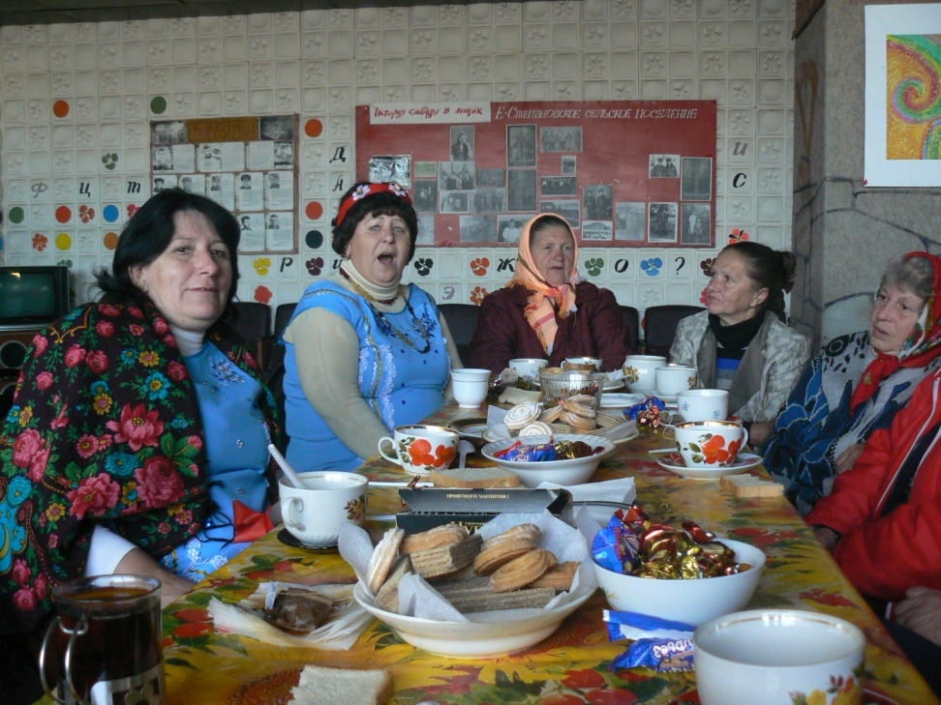
Чаепитие с конкурсами и песнями

